Slide 1
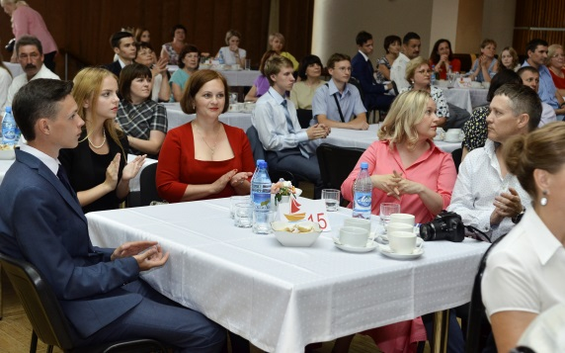
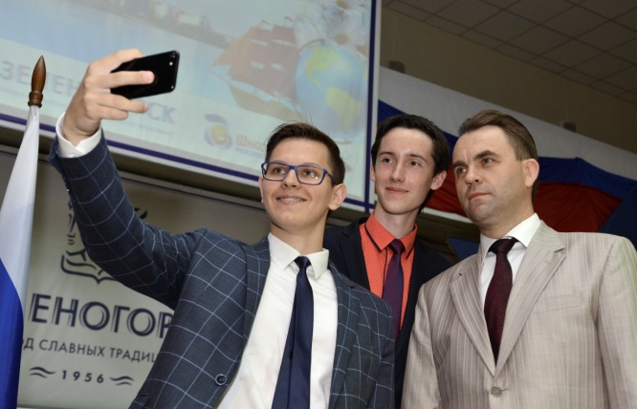
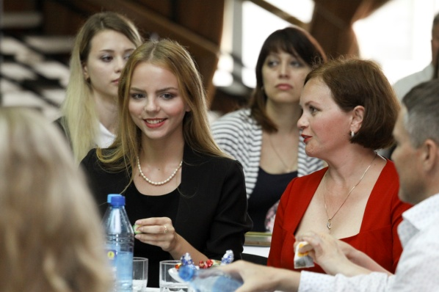
ПРОЕКТ
Присуждение денежных поощрений как механизм выявления и поддержки талантливых детей
ЗАТО г. Зеленогорска Красноярского края

Slide 2
Предпосылки в реализации проекта
Федеральный закон об образовании № 273-ФЗ «Об образовании в Российской Федерации»
Национальная образовательная инициатива "Наша новая школа« от 04.02.2010 г.
Концепция общенациональной системы выявления и развития молодых талантов от 03.04.2012 г.
Концепция развития дополнительного образования детей от 04.09.2014 г.

Slide 3
Проблемы, на решение которых рассчитана
реализация проекта
необходимость на уровне муниципалитета формы поощрения одаренных обучающихся и их педагогов по итогам их деятельности
недостаток дополнительных методов стимулирования одаренных обучающихся к достижению более высоких наград на краевом и федеральном уровнях
отсутствие способов оценки работы педагогов с одаренными детьми
невысокий уровень вовлеченности школьников в конкурсные мероприятия
недостаток мер в сфере образования для повышения мотивации детей к учебе, к желанию учиться
Участники внедрения Проекта
Администрация ЗАТО г. Зеленогорска
Управление образования Администрации ЗАТО г. Зеленогорска
Комитет по делам культуры г. Зеленогорска
Комитет по делам физической культуры и спорта г. Зеленогорска
руководители образовательных учреждений
педагоги образовательных учреждений
обучающиеся
родители
СМИ г. Зеленогорска

Slide 4
Практика проведения конкурсных отборов
на получение денежных поощрений в
г. Зеленогорске
на присуждение премий Главы ЗАТО г. Зеленогорска одаренным обучающимся
(5-10 классы, выпускники школ);
на материальное стимулирование педагогов, работающих с талантливыми детьми;
на присуждение стипендий генерального директора АО «ПО ЭХЗ»
Историческая справка:
Премия (стипендия) обучающимся учреждена с 2005 года. В течение 12 лет свыше 500 обучающихся 5-11 классов удостоены премии (стипендии) Главы города.
Денежное поощрение педагогов, работающих с одаренными детьми, впервые применилось в 2010 году при финансовой поддержке ОАО «ПО ЭХЗ»
Год обучения | Количество обучающихся, удостоенных премии Главы ЗАТО г. Зеленогорска | Количество обучающихся, удостоенных премии Главы ЗАТО г. Зеленогорска | Количество педагогов, награжденных денежной премией
2015 г. | 94 чел. | не проводилась | 35
2016 г. | 91 чел. | 4 | 22
2017 г. | 88 чел. | 4 | итоги не подведены

Slide 5
Нормативно-правовое обеспечение практики проекта
- Постановление Администрации ЗАТО г. Зеленогорска от 26.08.2011 № 316-п «Об утверждении городской долгосрочной целевой программы «Одаренные дети г. Зеленогорска» на 2012-2014 годы
- Постановление Администрации ЗАТО г. Зеленогорска от 17.08.2011 № 298-п «Об утверждении городской долгосрочной целевой программы «Детское техническое творчество в г. Зеленогорске» на 2012-2014 годы
- Постановление Администрации ЗАТО г. Зеленогорска от 12.11.2015 № 295-п «Об утверждении муниципальной программы «Развитие образования в городе Зеленогорске»
- Постановление Администрации ЗАТО г. Зеленогорска от 16.05.2014 № 133-п «Об утверждении Положения «О стипендиях Главы ЗАТО г. Зеленогорска»
- Постановление Администрации ЗАТО г. Зеленогорска от 27.08.2012 № 324-п «Об утверждении Положения о материальном стимулировании педагогов муниципальных образовательных учреждений, осуществляющих работу с одаренными детьми»

Slide 6
Выгодополучатели (стейкхолдеры) Проекта
№ | Выгодополучатель | Описание выгод, полученных в результате внедрения практики
1 | Обучающиеся образовательных учреждений г. Зеленогорска | Повышение мотивации к учебе, к новым достижениям, формирование портфолио личных достижений, выбор профессии, учет личных достижений при поступлении в ВУЗ
2 | Родители обучающихся | Повышенное внимание к образованию и воспитанию детей, поддержка их участия в конкурсах и выборе профессии
3 | Педагоги образовательных учреждений г. Зеленогорска | Формирование портфолио педагога, повышение мотивации к работе с одаренными детьми, зачет результата в конкурсе педагогов, работающих с одаренными детьми, стимулирующие выплаты к заработной плате
4 | Руководители образовательных учреждений г. Зеленогорска | Анализ, совершенствование работы с одаренными детьми и профориентационной работе в образовательном учреждении, стимулирующие выплаты к заработной плате
5 | Жители города | Формирование положительного имиджа городской системы образования, мотивация к обучению детей в образовательных учреждениях города
6 | Муниципалитет | Демонстрация лучших результатов сферы образования, формирование положительного имиджа городской системы образования, формирование базы данных «Одаренные дети Красноярья», развитие системы работы с талантливой молодежью, стратегия развития профориентационной работы со школьниками
7 | Красноярский край | Формирование базы данных «Одаренные дети Красноярья», развитие системы работы с талантливой молодежью

Slide 7
Смета бюджета
№ | Статья затрат | Объем затрат
1 | Выплата премий Главы ЗАТО г. Зеленогорска обучающимся 5-10 классов муниципальных образовательных учреждений | 60 000,00
2 | Выплата премий Главы ЗАТО г. Зеленогорска выпускникам муниципальных образовательных учреждений | 222 000,00
3 | Приобретение сертификатов | 2 275, 00
4 | Приобретение рамок | 14 560,00
5 | Приобретение цветов | 29 575,00
 | Итого: | 328 410,00
1 | Выплата денежных поощрений педагогам муниципальных образовательных учреждений | 230 000,00
2 | Приобретение сертификатов | 1 150,00
3 | Приобретение рамок | 7 360,00
4 | Приобретение цветов | 14 950,00
 | Итого: | 253 460,00
1. | Выплата стипендий генерального директора АО «ПО ЭХЗ» | 96 000,00
2. | Приобретение сертификатов | 400,00
3. | Приобретение рамок | 1 640,00
4. | Приобретение цветов | 9 000,00
 | Итого: | 107 040,00

Slide 8
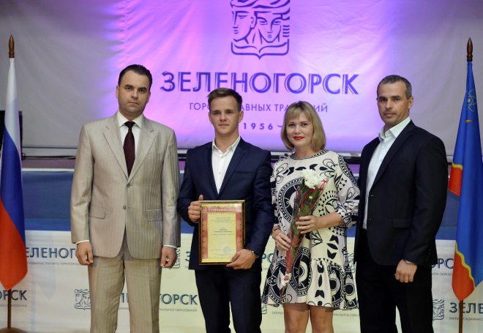
Показатели проекта

Slide 9
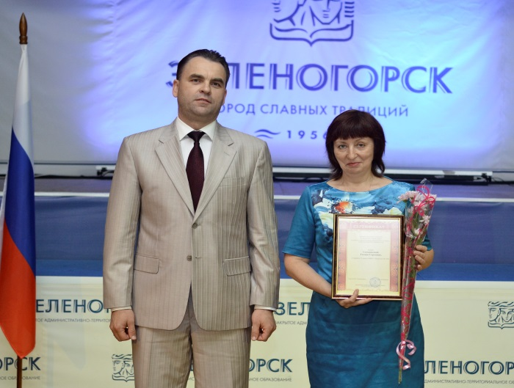
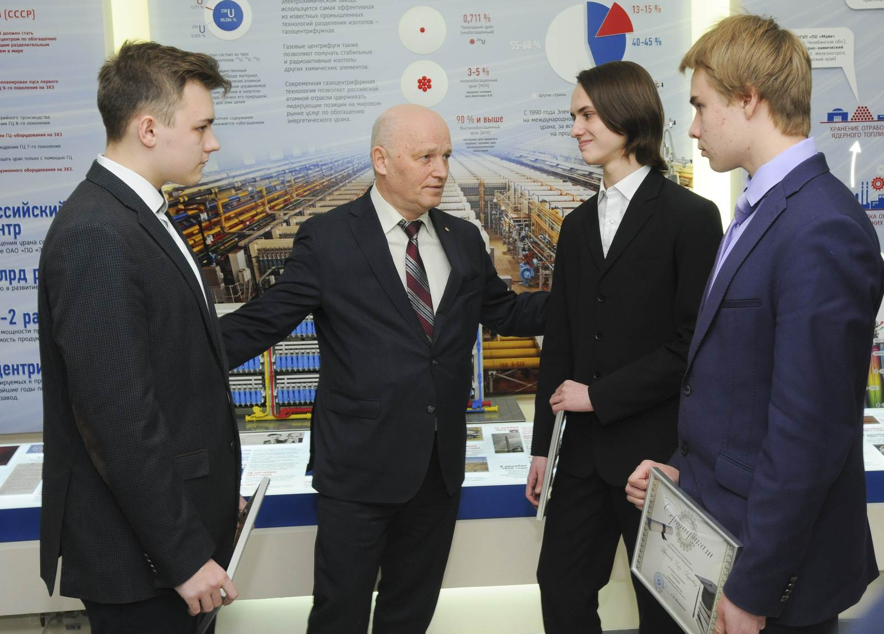
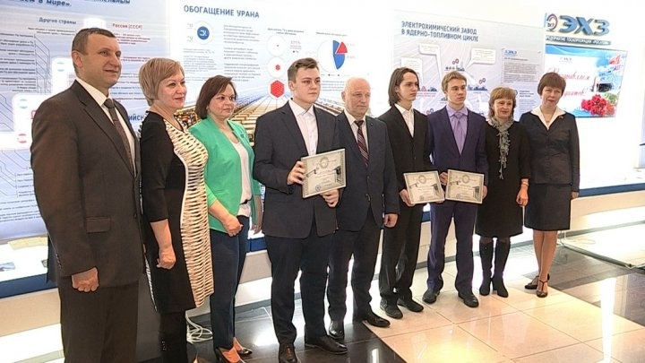
Показатели проекта
(«скрытые» эффекты от внедрения проекта)
«Учиться – это модно, хорошо учиться – старт к привлечению дивидендов»
Привлечение внимания школьников и родителей к учебе, к формированию успешной личности

Slide 10
Команда проекта
№ | ФИО, должность | контакты
1 | Корчашкин Павел Евгеньевич, Глава ЗАТО г. Зеленогорска | +7(391)69 95101 zato_glava@admin.zelenogorsk.ru
2 | Коваленко Лариса Васильевна, заместитель главы Администрации ЗАТО г. Зеленогорска по вопросам социальной сферы | +7(391)69 95105 klb@admin.zelenogorsk.ru
3 | Парфенчикова Людмила Владимировна, руководитель Управления образования Администрации ЗАТО г. Зеленогорска | +7(391)69 35198 +7(923)3127473 secretar@guo.zelenogorsk.ru
4 | Чернова Марина Олеговна, ведущий специалист Управления образования Администрации ЗАТО г. Зеленогорска | +7 (391)69 38548, inspektor3@guo.zelenogorsk.ru
5 | Китаева Ольга Петровна, заместитель директора МКУ ЦОДОУ | +7 (391)69 33487, gmc@guo.zelenogorsk.ru

